Slide 1

动态因子实时预测模型与经济运行分析平台开发
牛碧珵
国家发展改革委经济运行调节局
$$×$$
国家信息中心经济预测部政策仿真实验室
2025年9月

Slide 2
目录
CONTENTS
1
实时预测
2
动态因子模型
3
案例：工业增加值增速实时预测
4
经济运行分析平台简介

Slide 3
实时预测及其价值
1
实时预测
实时预测典型实践

Slide 4
1
实时预测
什么是实时预测？
实时预测（nowcasting）=”now”（现在）+“casting”（投射），是对不可观测指标的“当下状态”进行测算
实时预测的价值
在官方数据发布之前，利用大数据采集和分析技术以获取“信息优势”
近20年来，在经济、金融、气象、农业等数据密集型领域，实时预测逐渐受到重视并广泛应用

Slide 5
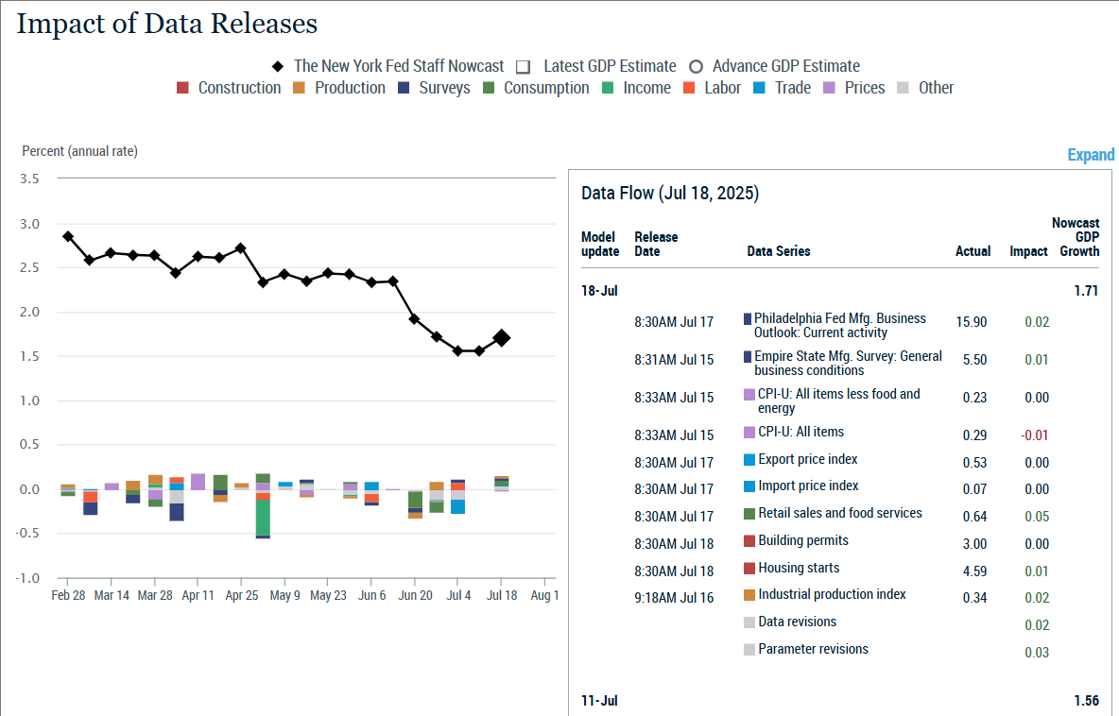
1
实时预测
纽约联储的实践
纽约联储基于DFM模型和实时数据提取“潜在因子”并进行实时预测
每周五上午十点，基于本周最新数据，公布当季GDP增速预测，并评估新数据对GDP预测值的影响强度
纽约联储Nowcasting：https://www.newyorkfed.org/research/policy/nowcast#/nowcast

Slide 6
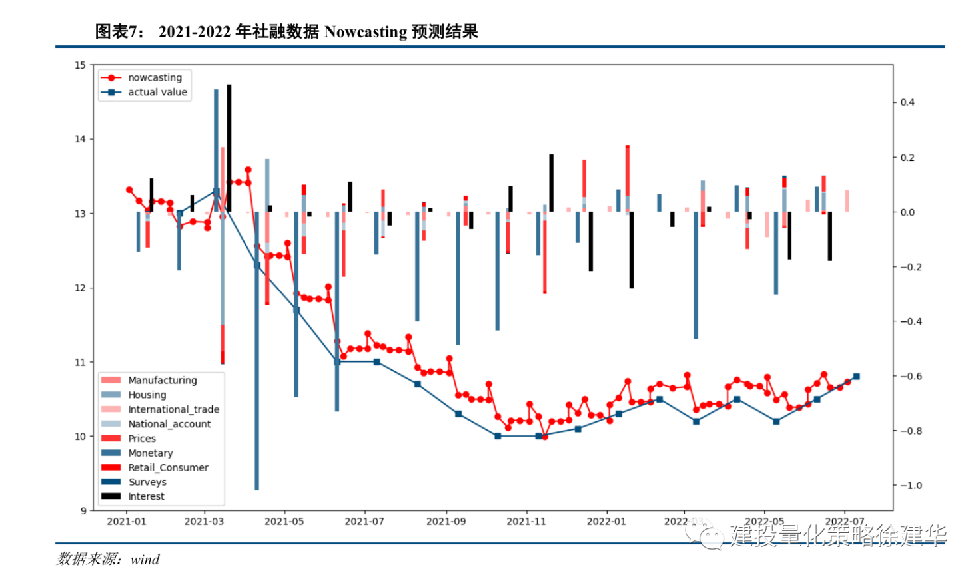
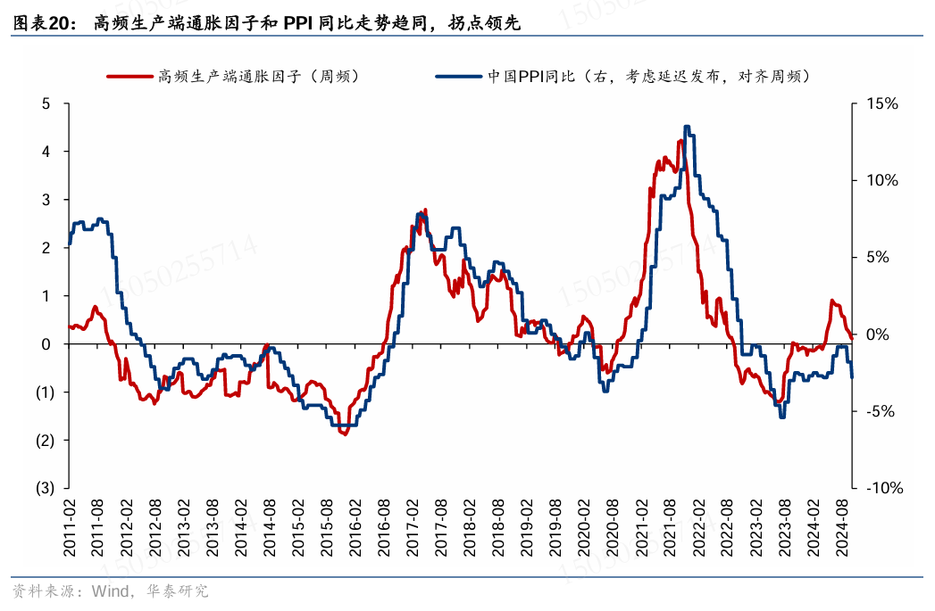
1
实时预测
国内券商的实践
中信建投对社融数据进行实时预测
华泰证券对PPI同比增速进行实时预测
资料来源：中信建投研究所，华泰研究

Slide 7
模型简介
模型优势
2
动态因子模型
模型设定
估计方法

Slide 8
2
动态因子模型
模型简介
主流的实时预测方法：桥接方程(BEQ)、混合数据抽样模型(MIDAS)、混频向量自回归模型(MF-VAR)、动态因子模型(DFM)
动态因子模型核心思想：不同部门、行业的运行动态是由少部分基本因子推动的，通过搜集和分析足够多的高频信息，我们就能够“探测”或“萃取”出这些基本因子，以把握经济运行的基本态势

Slide 9
2
动态因子模型
动态因子模型的优势
处理高维信息
能在变量维度远大于样本容量的情境下稳定建模，通因子降维避免“维度灾难”
模型估计稳健
可灵活处理混频数据中天然存在的数据缺失，发布时间滞后导致的“锯齿数据”问题
结果可解释性强
提取出的因子可与“需求”、“供给”、“价格”等经济主题相对应，便于结构分析与含义解读
扩展兼容性好
容易嵌入 VAR、状态空间模型、贝叶斯框架等更复杂的模型中，实现与政策冲击分析、因果识别等

Slide 10
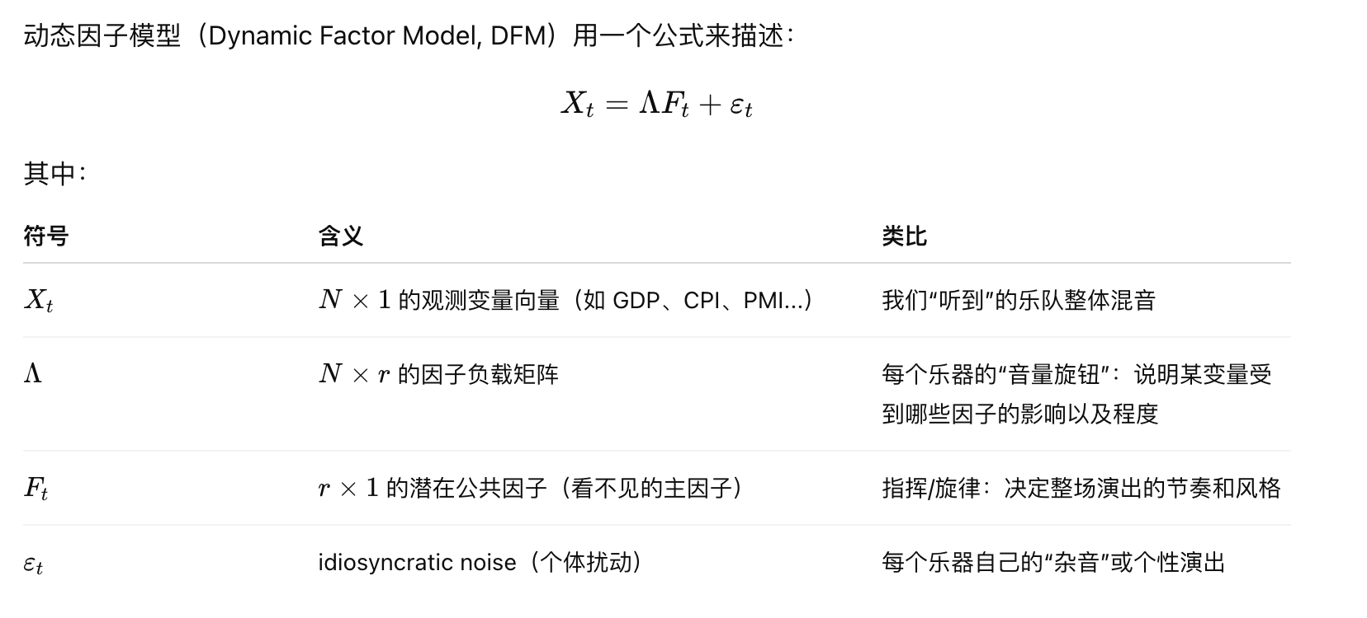
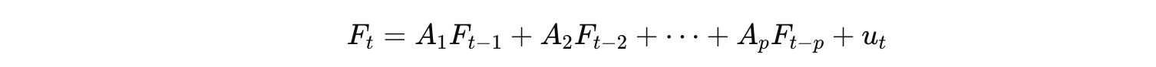
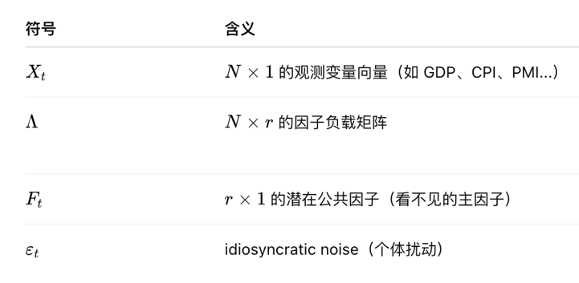
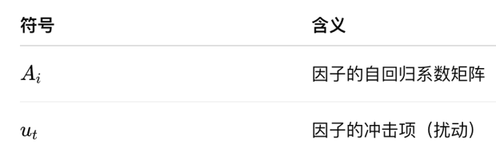
2
动态因子模型
模型设定
动态因子模型（Dynamic Factor Model, DFM）用一个公式来描述：

Slide 11
2
动态因子模型
估计方法
主成分分析（PCA）：
利用SVD分解算法从所有变量中提取初始特征值、因子数量和因子估计值
Kalman滤波与EM 算法 ：
在EM算法框架下，基于新信息不断更新参数和因子值

Slide 12
指标体系
数据预处理
训练算法
3
案例：工业增加值增速实时预测
预测效果
因子解释
优化方向

Slide 13
3
案例：工业增加值增速实时预测
指标体系
40个二级行业：CR10=55%；CR15=71%；CR20=80%
96个三级行业：CR10=34%；CR15=45%；CR20=53%
选择标准：规模大、变动大、数据可得性
行业变量：钢铁、煤炭、油气、电力、化学化工、化纤、橡胶塑料、汽车八大行业，工业增加值占比超过60%。
综合变量：PMI，工业增加值滞后

Slide 14
3
案例：工业增加值增速实时预测
数据预处理
平稳性处理：对每个变量采用ADF检验法，针对非平稳变量依次尝试差分、对数差分等处理，直到序列平稳，若二阶差分仍不平稳则丢弃该变量
指标初筛：运用动态时间规整（DTW）、K-L信息量测试不同指标对工业增加值增速的相关性和领先滞后特征

Slide 15
3
案例：工业增加值增速实时预测
训练算法
分割样本
训练期：2020年1月1日至2024年12月31日
验证期：2025年1月1日至2025年7月31日
设定误差向量
误差 = RMSE(每周预测值 – 本月真实值)
胜率 = 本月每周预测值与上月真实值变化方向 VS 本月真实值与上月真实值变化方向相等的次数
平均胜率/平均误差 = 0.5 * 训练期胜率/误差 + 0.5 * 验证期胜率/误差
得分向量 = （平均胜率，平均误差）

Slide 16
3
案例：工业增加值增速实时预测
第一阶段：建立基准模型
Step1: 对全部变量进行标准化处理
Step2: 运行PCA，确定初始因子数量和DFM模型各类初始参数
Step3: 估计初始DFM模型，并运用Bai & Ng 2002 ICP2准则选择最优因子数量作为模型因子数量
Step4: 计算基准模型的得分向量
第二阶段：全局向后变量筛选（Backward Stepwise）
Step1: 给定初始模型变量集合、因子数量和得分向量，考虑依次减少一个变量后误差向量是否有改善
Step2: 遵循“胜率优先、误差其次”的原则，若存在改进，则移除当前变量
Step3: 重新计算新的得分向量作为比较基准，再次评估移除下一个变量后的模型表现，直到没有改善

Slide 17
3
案例：工业增加值增速实时预测
第三阶段：估计最终模型
Step1: 最终得分向量所对应的变量集合为最优模型
Step2: 以训练期和验证期的数据估计最终模型
Step3: 计算各因子值、Nowcasting拟合值、带入预测期数据计算预测值

Slide 18
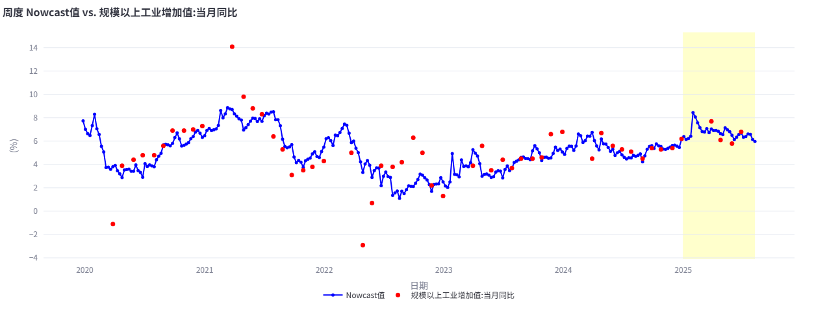
3
案例：工业增加值增速实时预测
预测效果
日期 | 预测值（%） | 实际值（%） | 误差（%）
2025年7月 | 6.1 | 5.7 | 0.4
2025年6月 | 6.7 | 6.8 | 0.1
2025年5月 | 6.5 | 5.8 | 0.7
2025年4月 | 6.6 | 6.1 | 0.5
2025年3月 | 7.1 | 7.7 | 0.6
68个指标通过自动筛查，并浓缩为5个因子
方向预测正确的比例为83.33%

Slide 19
3
案例：工业增加值增速实时预测
因子解释
每个因子解释该行业内所有指标变动的比例
行业 | 工业生产活跃度 | 煤化产业活跃度 | 石化产业活跃度 | 煤钢产业活跃度 | 精度提升因子
PMI | 18.2% | 2.0% | 4.7% | 5.6% | 30.7%
化学化工 | 5.0% | 12.7% | 2.5% | 0.7% | 1.6%
化纤 | 13.8% | 15.0% | 9.6% | 3.6% | 9.0%
橡胶塑料 | 1.6% | 8.1% | 37.2% | 0.9% | 0.3%
油气 | 24.1% | 19.3% | 10.9% | 2.8% | 11.7%
煤炭 | 29.9% | 54.1% | 1.5% | 7.2% | 17.6%
电力 | 3.7% | 0.3% | 6.7% | 0.1% | 0.0%
钢铁 | 13.8% | 0.4% | 6.0% | 2.2% | 0.3%
注：计算方式为对行业内各变量分别对单个因子进行OLS回归后，汇总TSS与RSS，计算 Pooled R² = 1 - (Sum(RSS) / Sum(TSS))

Slide 20
3
案例：工业增加值增速实时预测

Slide 21
3
案例：工业增加值增速实时预测
优化方向
引入分行业高频用电数据将能显著提升模型预测精度
进一步通过优化误差目标函数提升变量筛选效率和预测精度
采用分层或分块的动态因子模型提升模型解释性和预测精度
测算分行业指标变化对当月工业增加值增速的实时影响

Slide 22
现有功能
4
经济运行分析平台简介
待开发功能

Slide 23
4
经济运行分析平台简介
现有功能
经济运行数据监测：支持日度、周度、月度、年度一体化查看，环比同比分析，扩散指数分析等
经济数据深度分析：包括上中下游、出口行业、工业企业盈利拆解等
自动化预测分析：动态因子模型实时预测
应用工具箱：数据自动化清洗、经济指标的相关性分析、领先滞后分析等

Slide 24
4
经济运行分析平台简介
操作演示

Slide 25
4
经济运行分析平台简介
待开发功能
多领域监测分析平台：支持工业生产、消费、投资、进出口、财税、金融等多领域指标运行监测
多模型集成预测平台：支持短期实时预测、中长期预测、政策影响分析等多模型预测方法
多工具数据处理平台：支持数据清洗，异常/极端值分析，缺失插补，指标合成等预处理工具
多维度数据探索平台：支持相关分析、领先滞后分析、峰谷周期分析等数据探索方法

Slide 26
汇报完毕
感谢聆听

